Slide 1
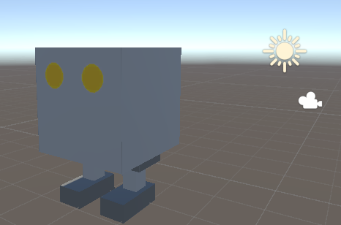
オリジナルモデル
Blenderで作ったモデルをUnityに取り込みます。

Slide 2
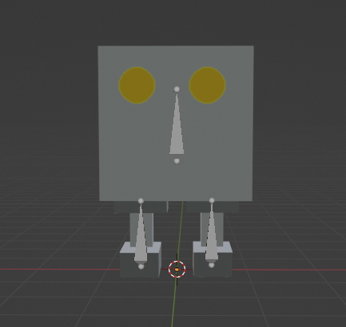
オリジナルモデル
キャラクターを作成する場合は、足元を原点に置くと、
ゲームで使いやすいのでおススメです。

Slide 3
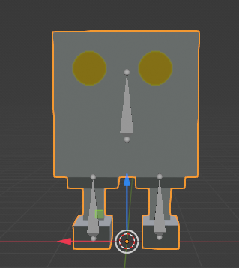
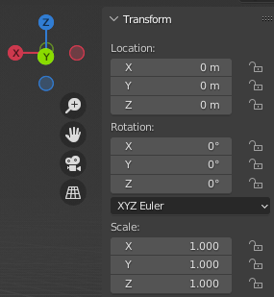
オリジナルモデル
出力（保存）する前に、オブジェクトの位置がずれていないか確認します。
オブジェクトを選択して、座標、回転、拡縮が以下のようになっているか、
確認しましょう。
①オブジェクトを選択して
②こうなっていればOK

Slide 4
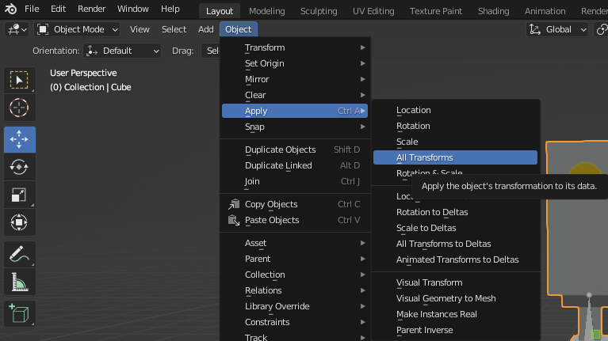
オリジナルモデル
もしもずれていたら、現状の見た目を基準とする必要があります。
「Object > Apply > All Transform」を押すと、
現状の見た目を基準とすることができます。
押すと上のようになります

Slide 5
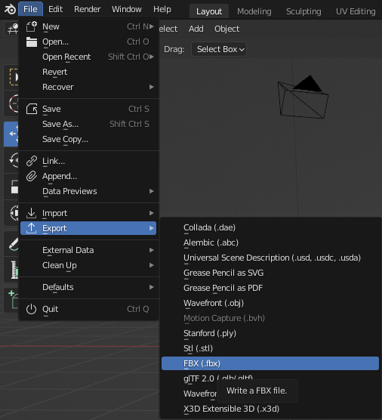
オリジナルモデル
Unityで３Dモデルを使用するときは、FBXファイルを使います。
「File > Export > FBX」から出力できます。

Slide 6
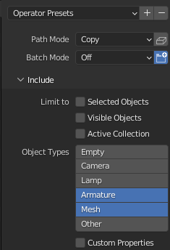
オリジナルモデル
右側のメニューの「Path Mode」を「Copy」に、
Object Typesには「Armature」と「Mesh」が選択された状態にしましょう。
※不要なデータを出力しないようにしています。

Slide 7
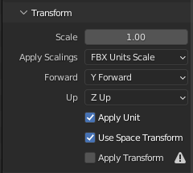
オリジナルモデル
Transformメニューは以下のように設定しましょう。
①FBX Units Scale
②Y Forward（Y軸を前方に設定）
③Z Up（Z軸を上方に設定）
Blenderの座標系に合わせた軸に設定しています。

Slide 8
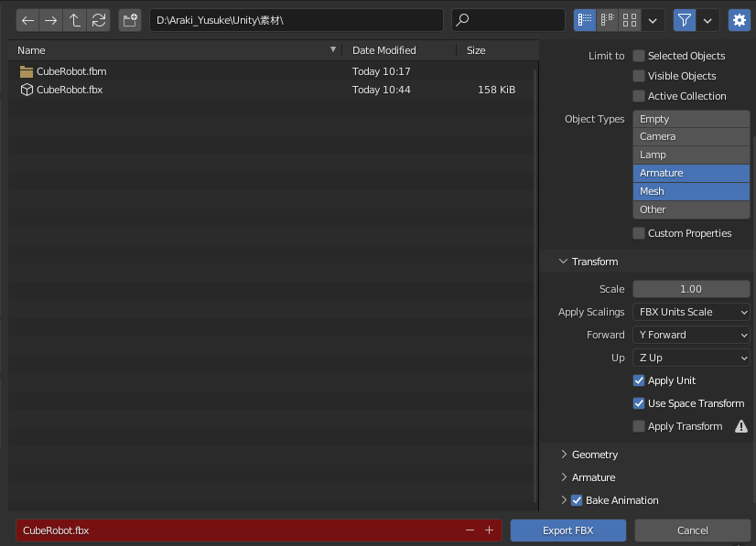
オリジナルモデル
保存場所、ファイル名を指定して出力しましょう。
保存場所
ファイル名
出力ボタン

Slide 9
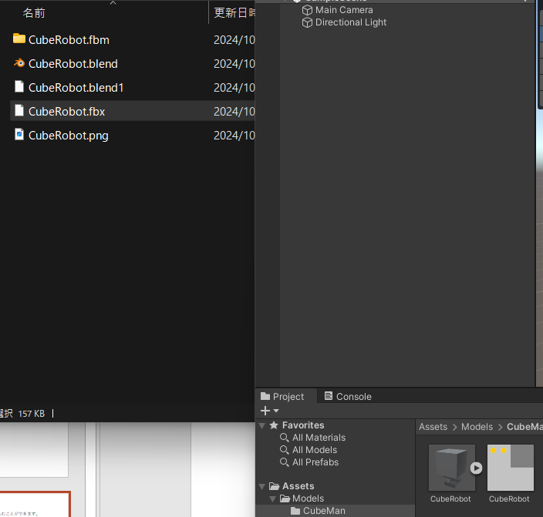
オリジナルモデル
UnityにFBXをドラッグ＆ドロップすると、取り込むことができます。
テクスチャがある場合は画像ファイルも追加しましょう。

Slide 10
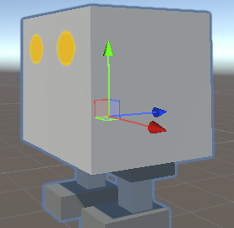
オリジナルモデル
このままだと、前後が逆の状態で取り込まれています。
Unity側の取り込んだモデルを選択して、設定を変えましょう。

Slide 11
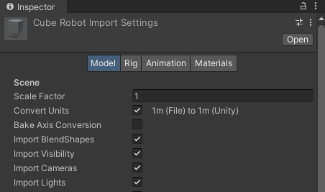
オリジナルモデル
InspectorのModelメニューにある、
Bake Axis ConversionをONにしましょう。

Slide 12
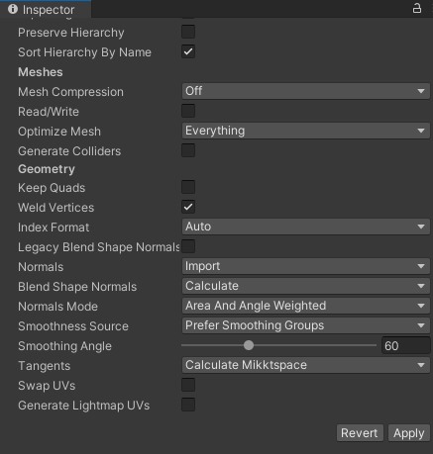
オリジナルモデル
InspectorのModelメニューを下にスクロールすると、
Applyボタンがあるので押しましょう。これで正しい向きに変換されます。

Slide 13
オリジナルモデル
ドラッグ＆ドロップでシーンに配置できます。
これで自作の３Dモデルをゲームで使用することができます。

